Slide 1
Derivadas
Jorge Pérez

Slide 2
D:
Floating Point Error

Slide 3
Floating point error
¿Qué pasa si expresamos lo siguiente¿...
0.1 + 0.2 == 0.3

Slide 4
Floating point error
El resultado es Falso
¿Qué pasa si expresamos lo siguiente¿...
No podemos expresar todos los números reales
0.1 + 0.2 == 0.3

Slide 5
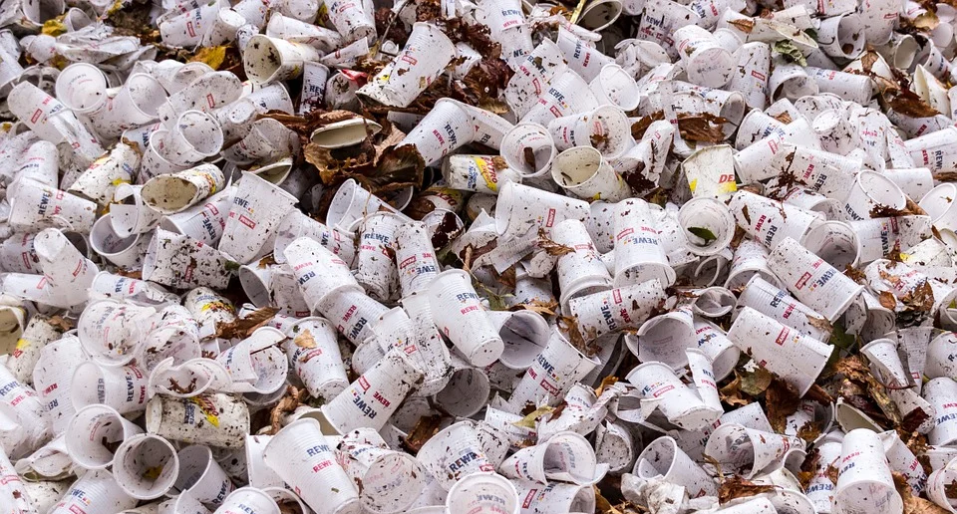
Un problema que nos concierne a todos...
+300,000 tons of plastic are estimated to be littered or inadequately disposed each year.
(Peçanha S., 2020)
*Los números grandes sí importan. Un campo muy interesante de las matemáticas. Pero en nuestras mentes de primates, no hay diferencia
Notes:
Alguien sabe cuantas botellas son?
En la vida real, 0.30000001 = 0.3?

Slide 6
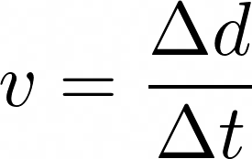
¿Qué significa esto?

Slide 7
En palabras simples
Delta
¿Qué es el cambio?
Cambio en variable
Diferencia, es otra manera de llamarle a la resta

Slide 8
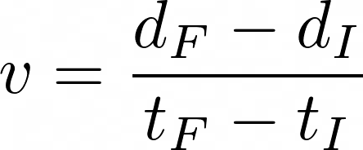
Por lo tanto...
La diferencia del último valor observado y los valores originales

Slide 9
:D
¡Derivadas!
Ahora sí, xd

Slide 10
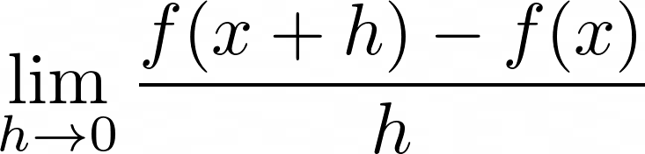
Ajá y…
La derivada es:

Slide 11
El cambio en una función sobre un intervalo
La derivada es:

Slide 12
El cambio en una función sobre un intervalo
La derivada es:

Slide 13
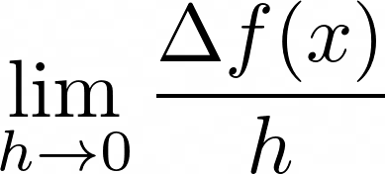
Cuando el intervalo tiende a cero. (Se vuelve chiquitito)
La derivada es:

Slide 14
0.0000001 == 0
Seh...
*Peligro, simplificación burda. Una derivada no te da el valor cuando h es muy pequeño, tampoco cuando h = 0. Es una aproximación.

Slide 15
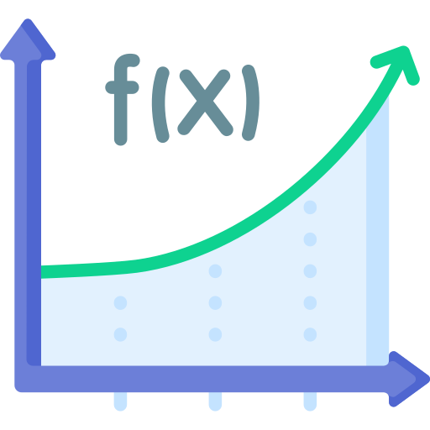
Ya en una función...
Es la recta tangente a una función en un determinado punto.

Slide 16
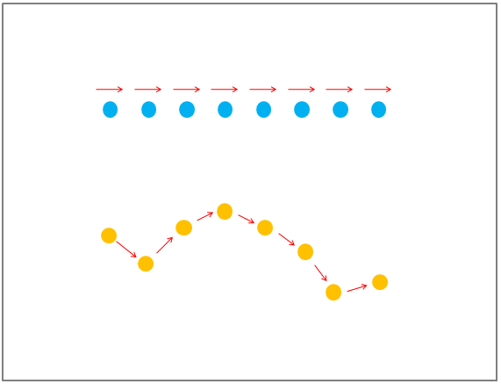
¿Cómo interpretamos muchos puntos?
Es otra función que

Slide 17
Referencias
Mucha inspiración de: https://www.youtube.com/playlist?list=PLZHQObOWTQDMsr9K-rj53DwVRMYO3t5Yr
Libro:*
Derivadas:
https://es.khanacademy.org/math/ap-calculus-ab/ab-differentiation-1-new/ab-2-1/v/derivative-as-slope-of-tangent-line
Noticia: https://www.washingtonpost.com/opinions/2020/02/19/congrats-you-dump-100-plastic-bottles-nature-each-year/?arc404=true

